Slide 1
Игра “Cапер” На основе pygame
Подготовили:
Садовников Игорь Борисович
Черепанов Артём Александрович
Фаизова Самира Алмазовна

Slide 2
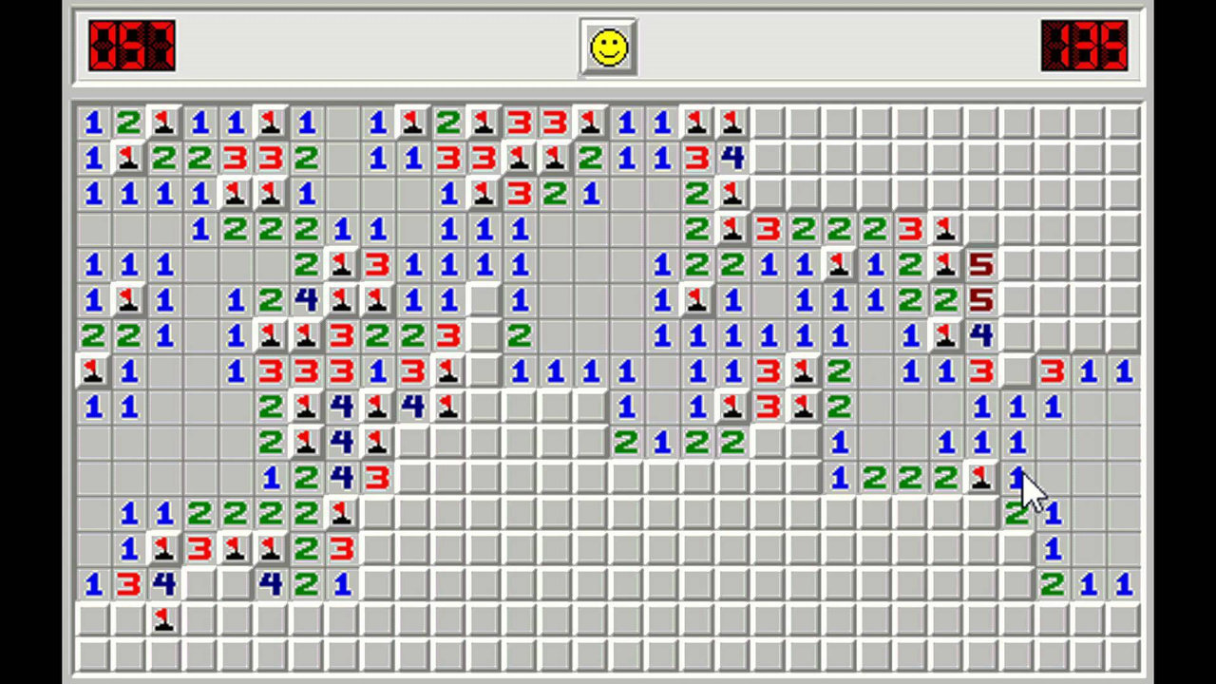
Кто такой “Сапер”
«Сапёр» (англ. Minesweeper) — компьютерная игра-головоломка, в которой необходимо найти все мины на игровом поле, используя числовые подсказки.

Slide 3
Игровой процесс
В начале игры отображается игровое поле с закрытыми клетками. Табло показывает общее количество непомеченных мин. Когда игрок делает первый клик по одной из клеток, открывается несколько пустых клеток и клеток с числами. Число на клетке обозначает количество мин вокруг неё, то есть в области 3×3 с центром в этой клетке. Задача игрока - определить точное местонахождение мин, помечая их флажком и открывая клетки без мин. Для победы необходимо открыть все клетки без мин. В случае, если игрок открывает клетку с миной, игра заканчивается поражением.

Slide 4
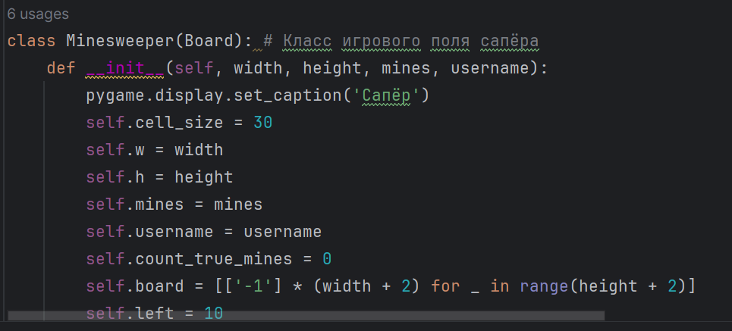
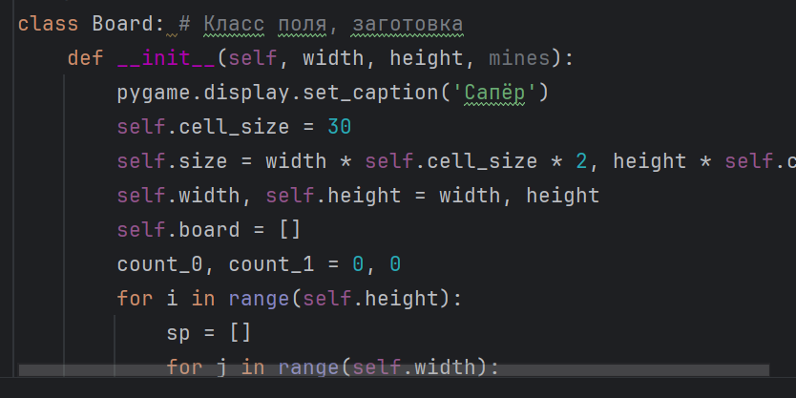
Ход работы
Реализовав Классы Board и Minesweeper, мы сделали основной функционал нашей игры

Slide 5
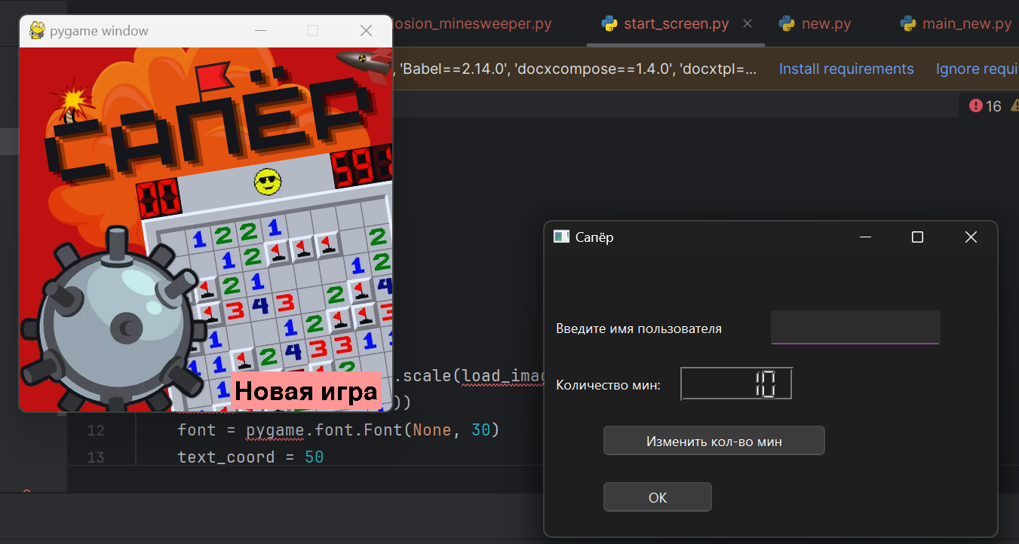
С помощью PyQt6 мы реализовали окно ввода имени игрока и кол-ва мин. При помощи sqlite3 сделали базу данных с результатами игроков, а с помощью PyGame основной интерфейс.

Slide 6
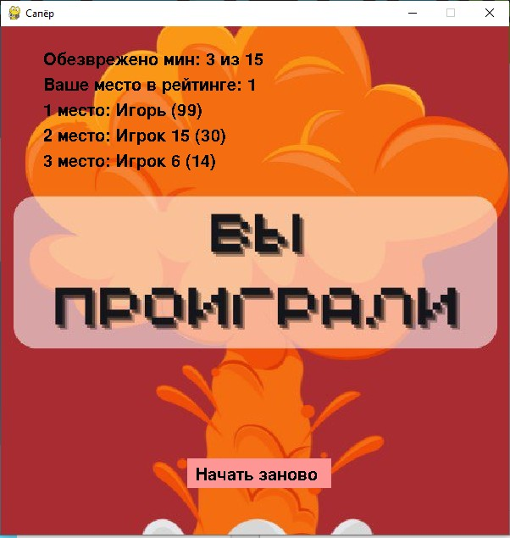
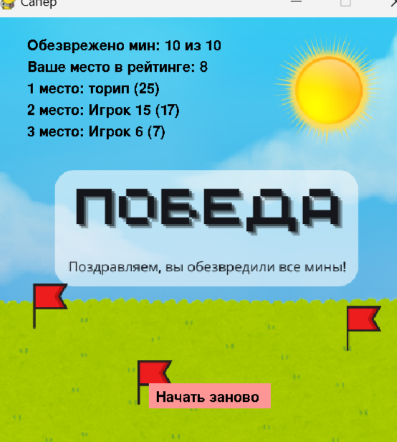
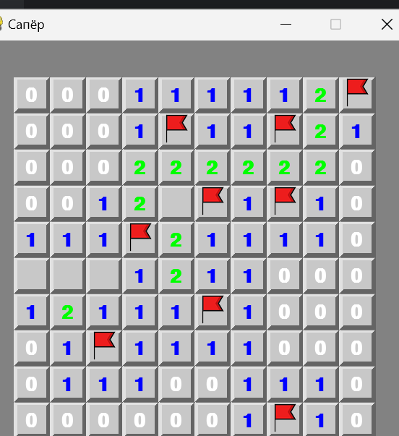
Геймплей

Slide 7
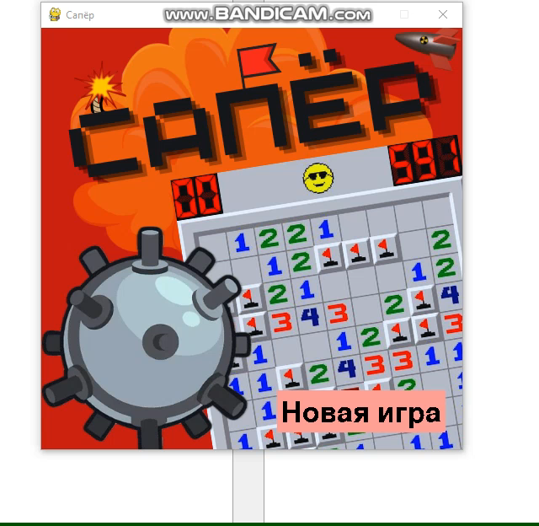
Видео работы

Slide 8
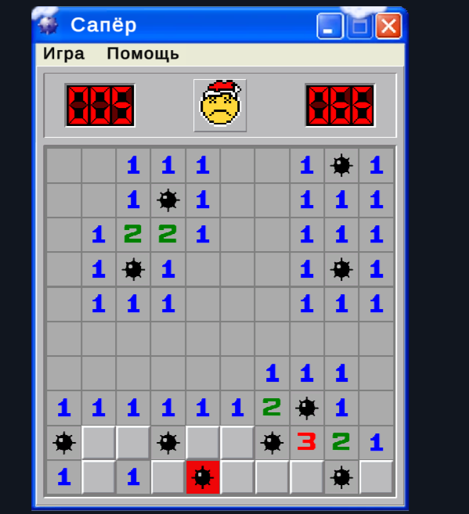
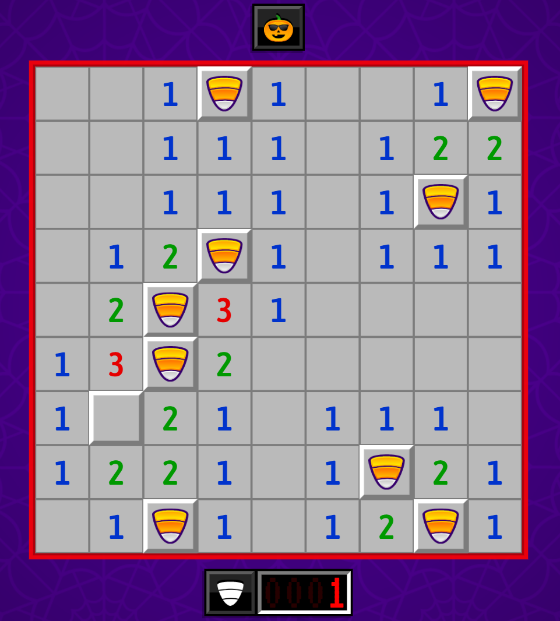
Возможность доработки
В дальнейшем возможна доработка интерфейса, внедрение новых функций или же добавление разных тем (примеры показаны на слайде)

Slide 9
Спасибо за Внимание
Ссылка на диск: https://disk.yandex.ru/d/3lvbdMRrqUrrRQ
Ccылка на github: https://github.com/Igor-Sadovnikov/Saper_pygame_project.git

